Slide 1
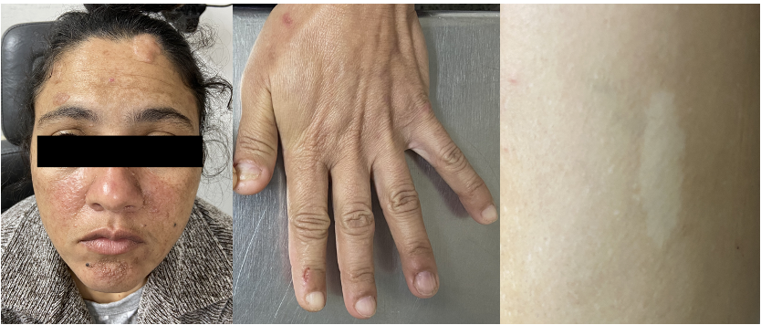
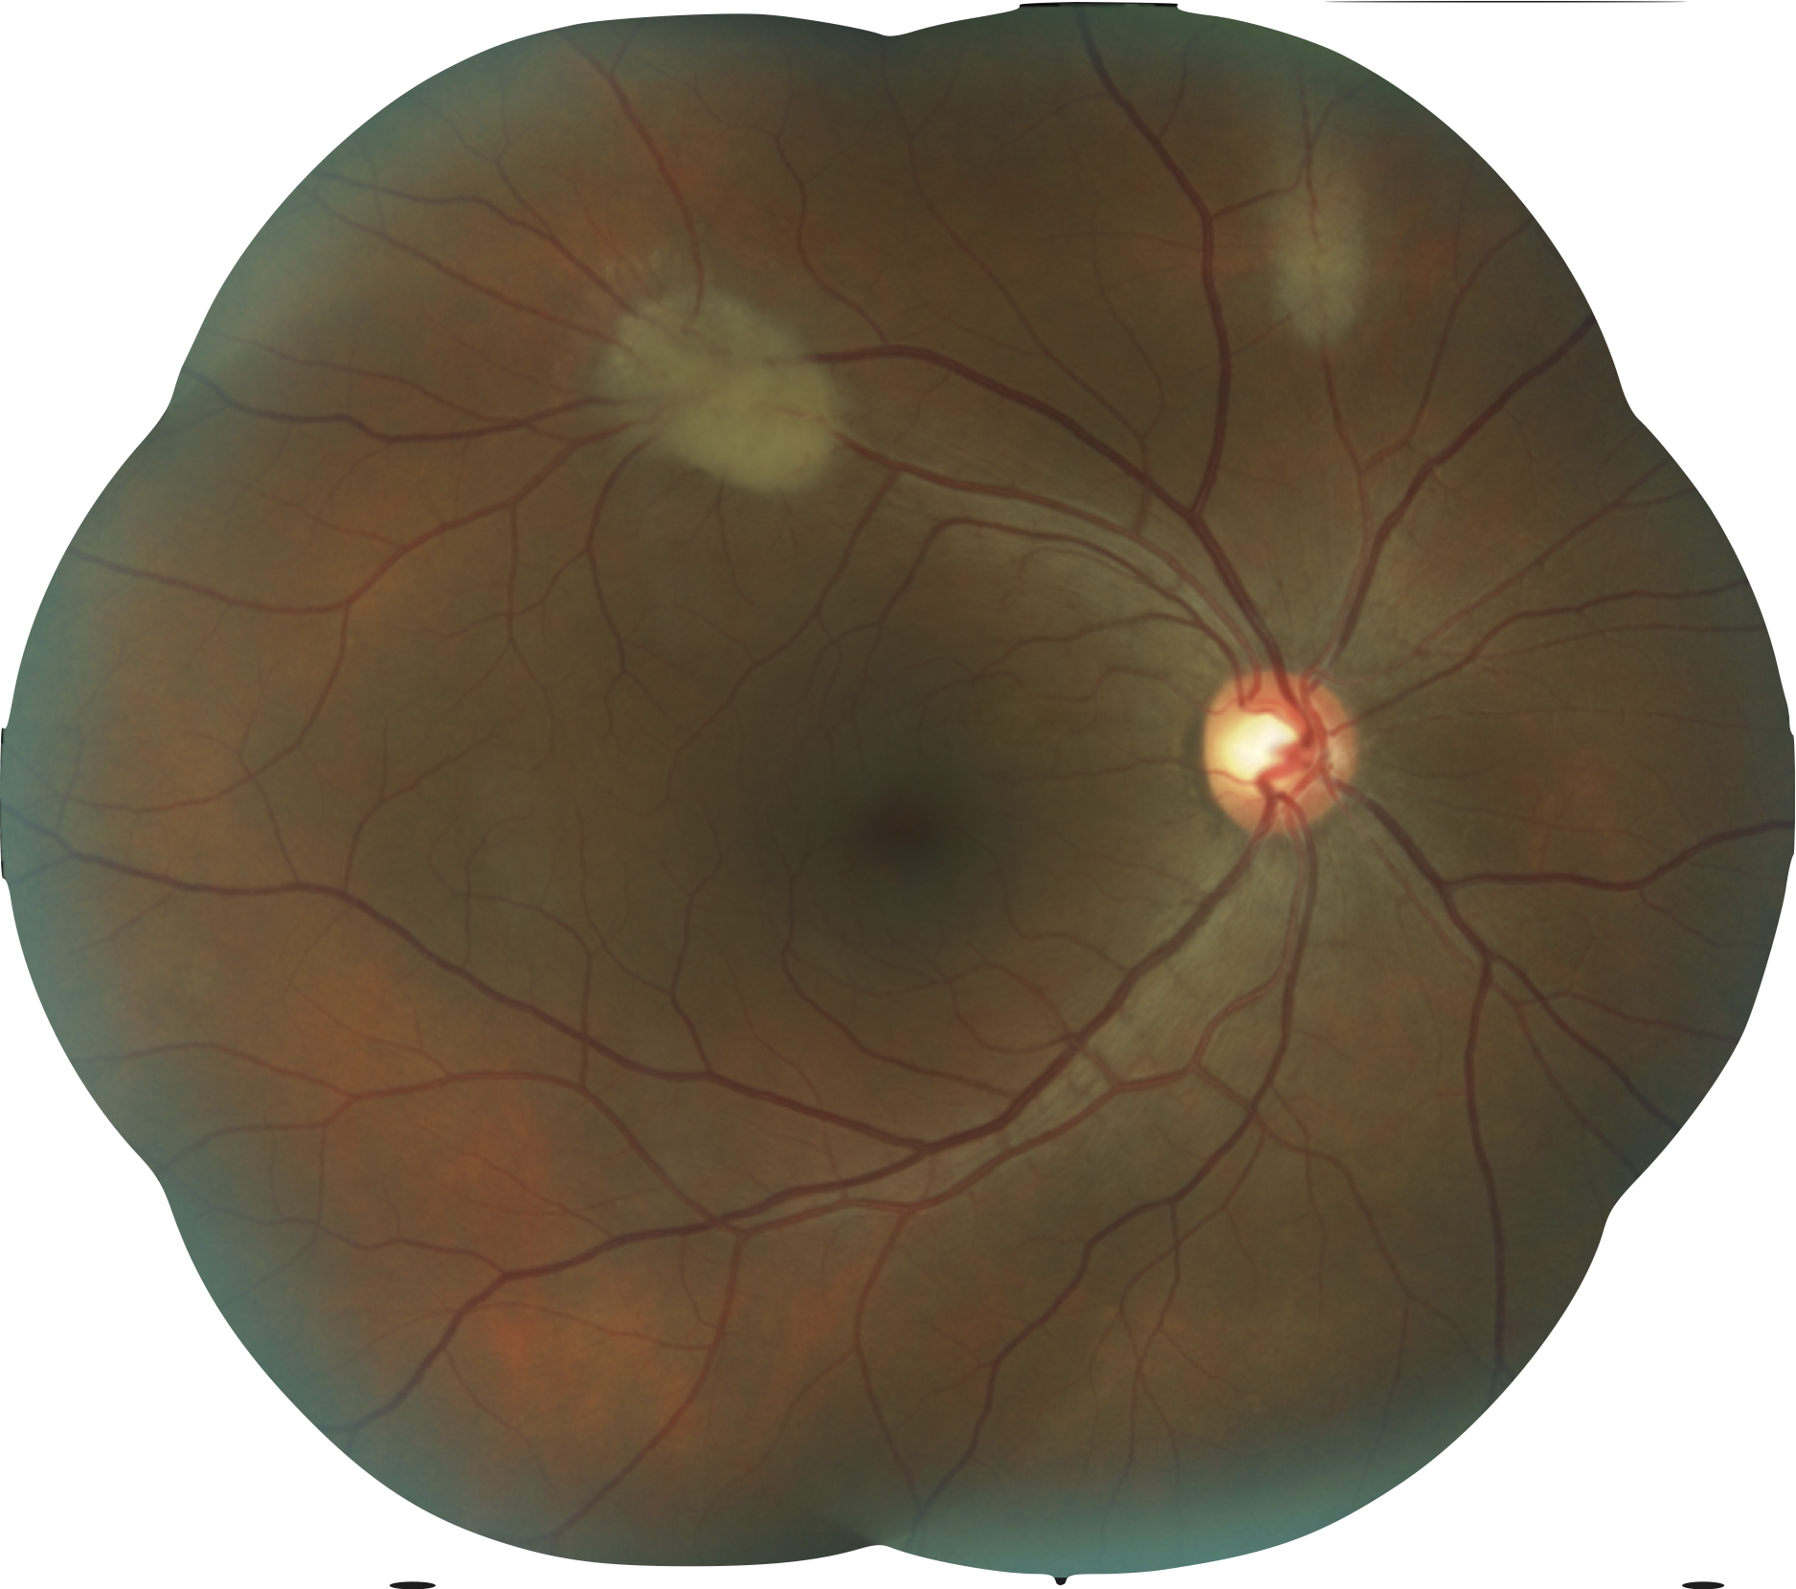
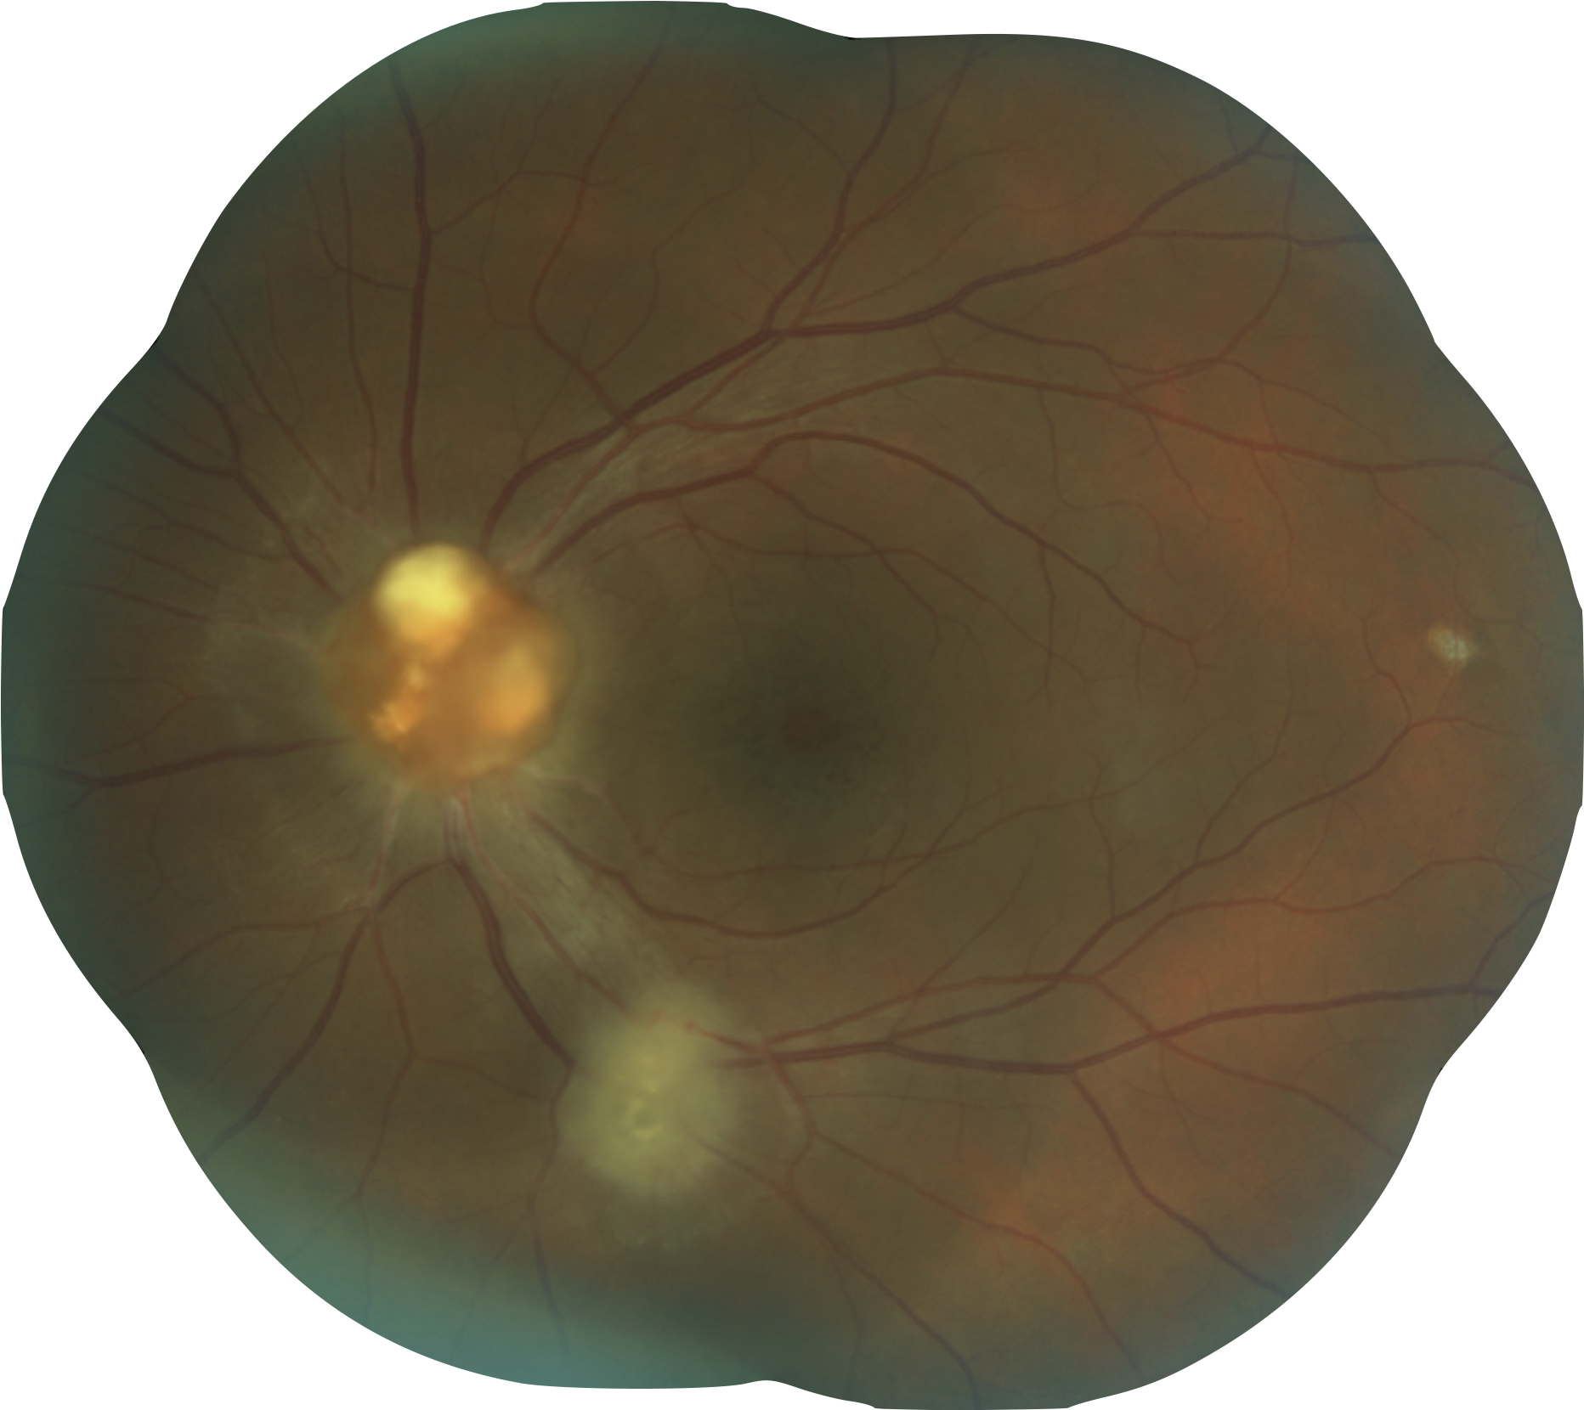
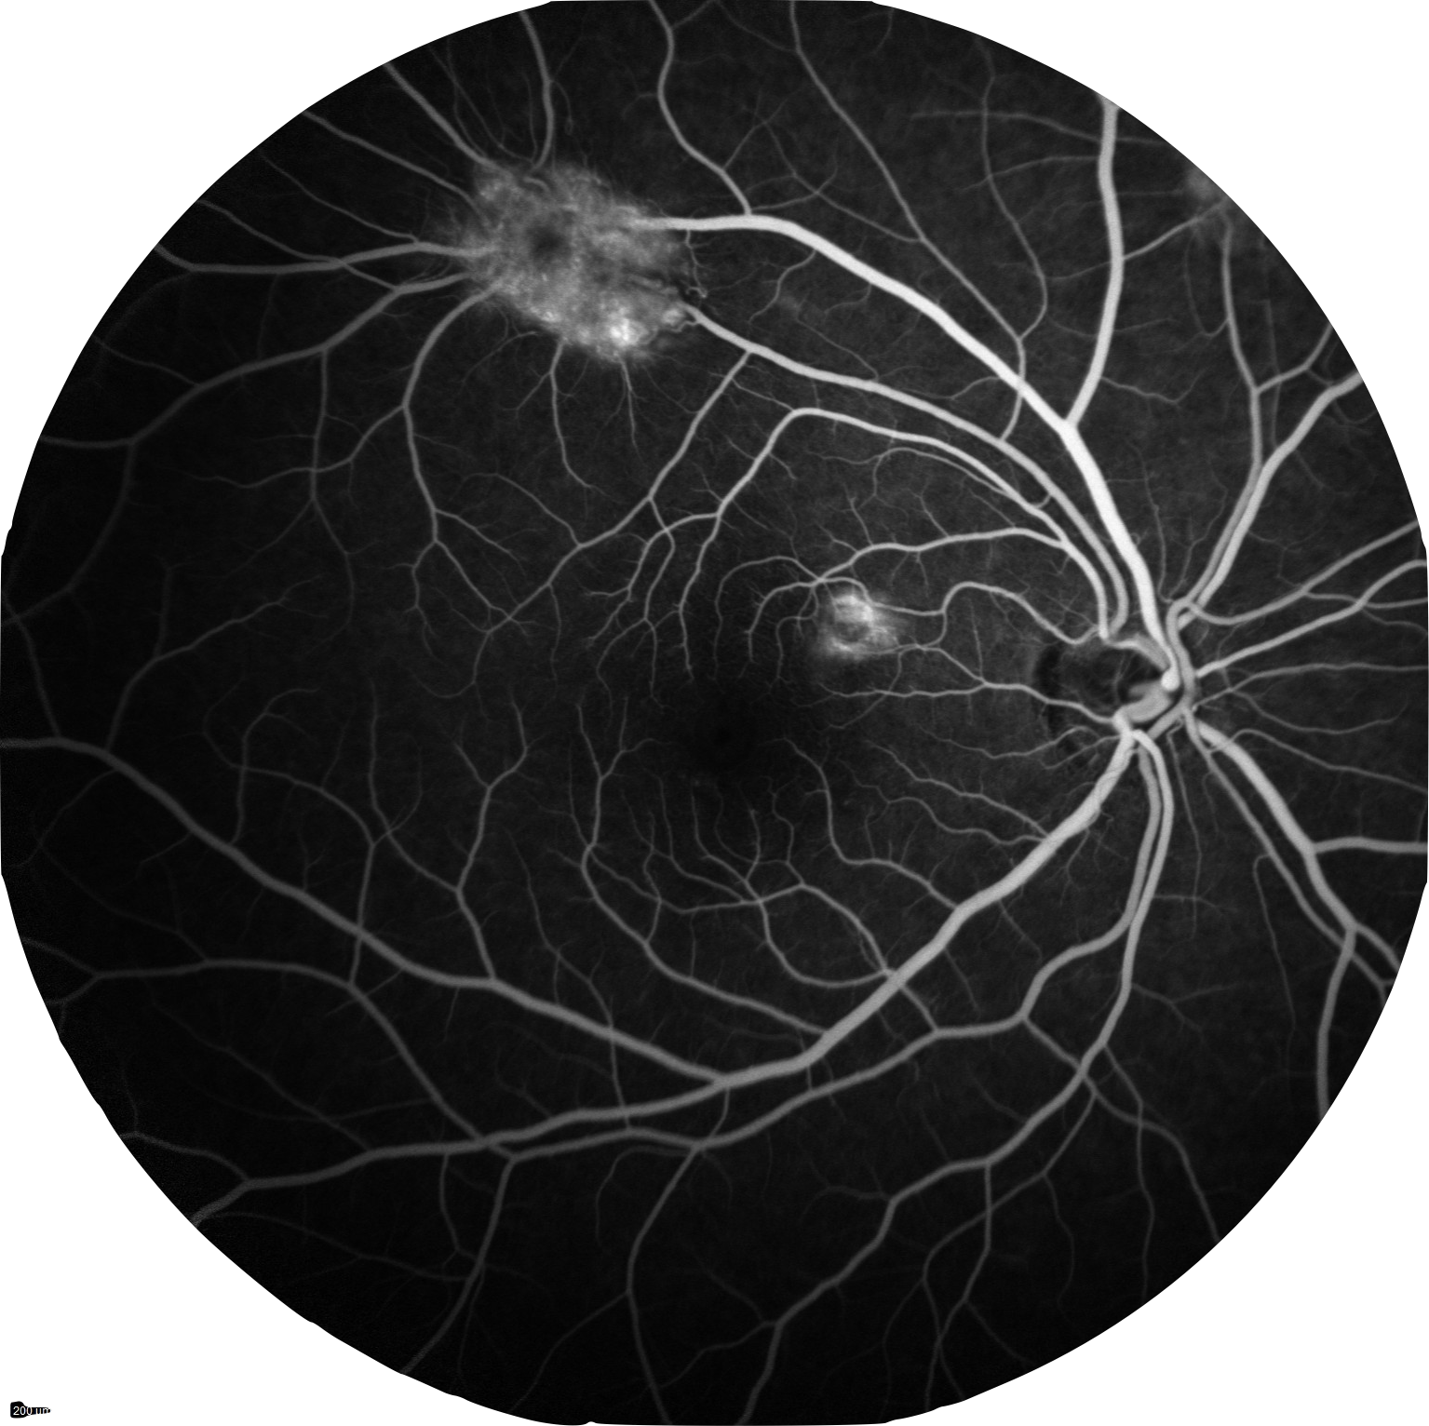
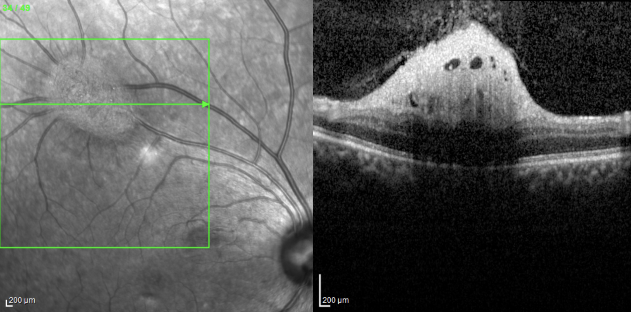
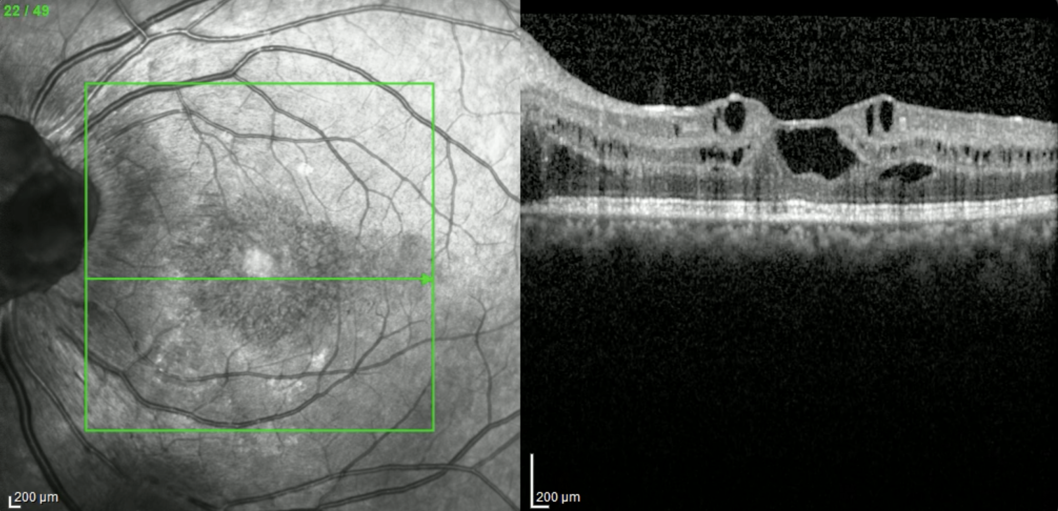
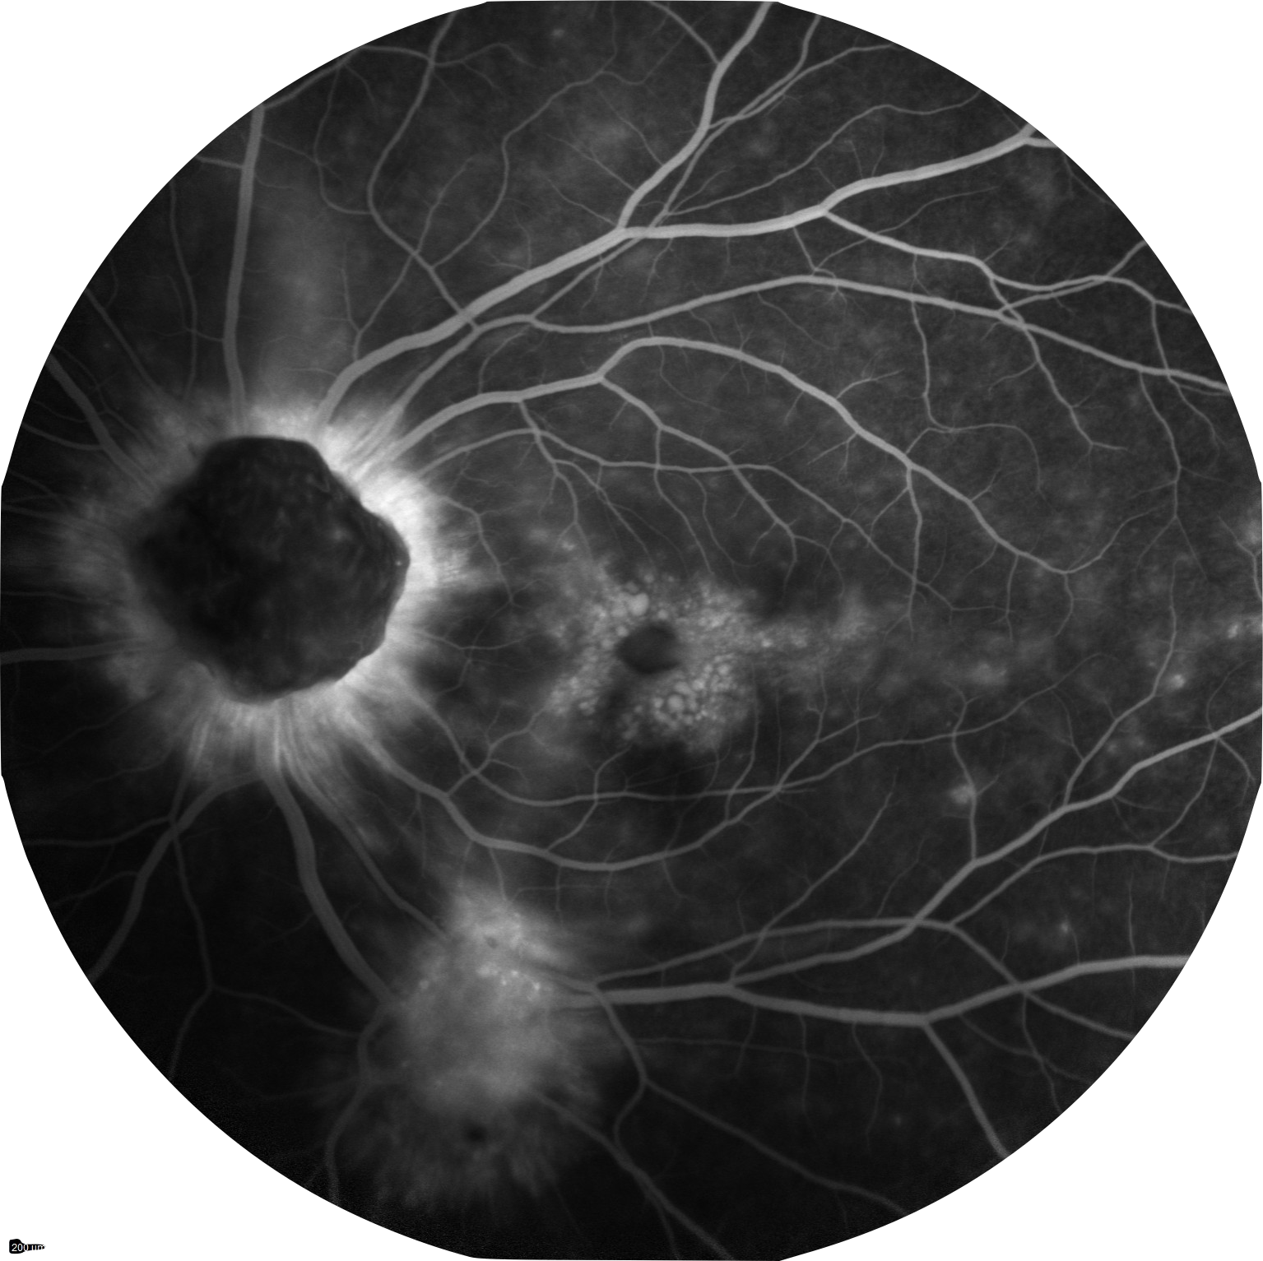
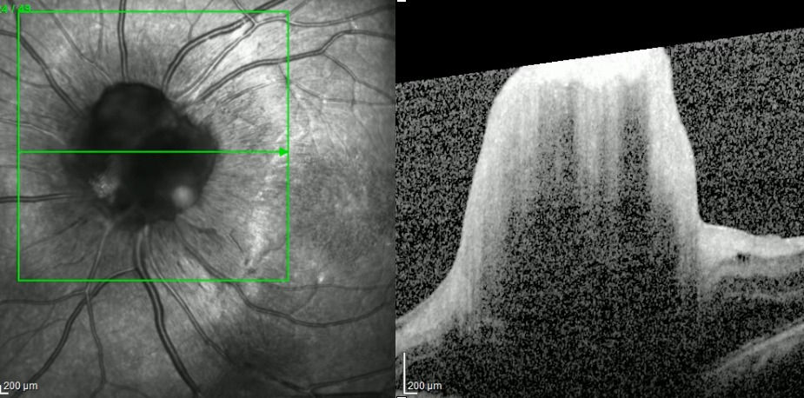
Manifestação Ocular da Esclerose Tuberosa:
Relato de Caso
Fabio M Gomes; Laura G. Cyrino; Sérgio Luis G. Pimentel
Departamento de Oftalmologia do Hospital das Clínicas da Universidade de São Paulo (USP)
INTRODUÇÃO
FIGURAS, TABELAS E GRÁFICOS
A esclerose tuberosa (ET) é uma desordem genética rara, resulta de mutações nos genes TSC1 e TSC2 e caracteriza-se por uma predisposição aumentada à formação de hamartomas (tumores benignos) em múltiplos sistemas, como cérebro, pele, rins e olhos. (1,2,3) Geralmente é diagnosticada na infância, no entanto, em alguns casos, o diagnóstico é retardo até a idade adulta, pois, embora existam critérios diagnósticos já consolidados na literatura, os sintomas podem manifestar-se em diferentes em momentos ao longo da vida.(2) O Hamartoma Astrocítico de Retina (HAR) é a manifestação ocular mais comum na ET.(3) Aqui relatamos um caso de ET diagnosticado na idade adulta após investigação oftalmológica detalhada e multimodal de queixa de baixa acuidade visual (BAV).
Figura 1
Figura 2
Figura 4
Figura 6
RELATO DE CASO
Figura 7
Paciente, feminino, 39 anos foi encaminhada ao Ambulatório de Retina de nosso serviço para investigação de BAV progressiva em olho esquerdo (OE) com início há dois anos, sem outras queixas associadas. Apresentava déficit cognitivo leve, epilepsia e histórico de nefrectomia e de antecedentes familiares, referia filho com atraso do desenvolvimento neuropsicomotor. Ao exame físico apresentava angiofibromas faciais, periungueais e manchas hipomelanóticas em pele (figura 1). Ao exame oftalmológico apresentava acuidade visual 1,00/0,7p e demais exames oftalmológicos dentro da normalidade. Na oftalmoscopia e na retinografia colorida foram visualizadas lesões esbranquiçadas na superfície retiniana em olho direito-OD (imagem 2) e OE, além de uma lesão acometendo o nervo óptico em OE (imagem 3). À angiofluoresceinografia, na fase coroideana, apresentou lesões nodulares, com aumento da fluorescência na fase arterial em OD (figura 4) e OE (figura 5). Na tomografia de coerência óptica foi observado: lesão hiperrefletiva retiniana em forma de cúpula em OD (figura 6) e lesão cística degenerativa acometendo a região macular (figura 7) e nervo óptico (NO) em OE (figura 8). Optou-se por tratamento ocular com injeção intravítrea (IVT), sem resposta, e encaminhamento à clínica médica. Após estudo sistêmico do caso, concluímos tratar-se de ET com acometimento ocular. A análise oftalmológica multimodal evidenciou Hamartoma Astrocítico de Retina (HAR) e NO, responsável pela BAV, que levou a paciente a procurar o serviço médico e, assim, possibilitar o diagnóstico sistêmico e manejo adequado.
Figura 8
DISCUSSÃO E CONCLUSÃO
O HAR desenvolve-se em 50% dos casos de ET, sendo 30% bilateralmente, e faz parte dos critérios maiores para seu diagnóstico. Raramente acomete o NO e a visão.(3,4,5) Embora a maioria permaneça estável, podem complicar com liquido subrretiniano, crescimento agressivo e degenerações, necessitando de intervenções, como laser, IVT e novas terapêuticas, como a terapia alvo com Inibidores da Rapamicina (mTOR), como o Sirolimus e Everolimus, promissoras, porém ainda pouco disponíveis.(6,7)
REFERÊNCIAS BIBLIOGRÁFICAS
1. Henske EP, Józwiak S, Thiele EA. Tuberous sclerosis complex. Nat Rev Dis Primers 2016; 2:16035.
2. Pfirmann P, Combe C, Rigothier C. Tuberous sclerosis complex: A review. Rev Med Interne. 2021;42(10):714-721.
3. Hodgson NM, Robbins SL.Ophthalmic manifestations of tuberous sclerosis: a review. Clinical & Experimental Ophthalmology, 2016;45.
4. Mirzayev I, Gündüz AK. Hamartomas of the Retina and Optic Disc. Turk J Ophthalmol. 2022;52(6).
5. Pichi F, Massaro D, Serafino M. Retinal astrocytic hamartoma: Optical Coherence Tomography Classification and Correlation With Tuberous Sclerosis Complex. Retina. 2016;36(6).
6. Curatolo P, Specchio N, Aronica E. Advances in the genetics and neuropathology of tuberous sclerosis complex: edging closer to targeted therapy. Lancet Neurol. 2022;21(9):843-856.
7. Wu F, McGarrey MP, Geenen KR, et al. Treatment of Aggressive Retinal Astrocytic Hamartoma with Oral Mechanistic Target of Rapamycin Inhibition. Ophthalmol Retina. 2022;6(5):411-420.

